Slide 1
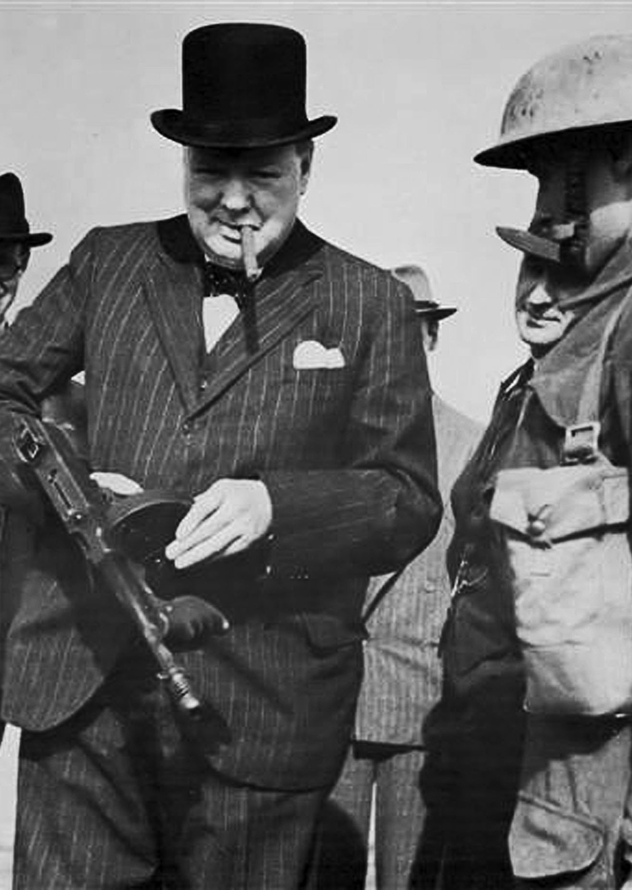
Як Черчілль кардинально змінив курс британії у другій світовій і вплинув на її результат?
Автор Жук Давид

Slide 2
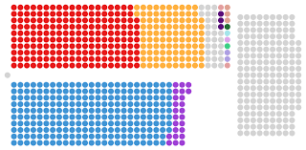
Раннє політичне становище черчилля
Важливе уточнення до презентації!!! На момент ХХ ст. в парламенті Британії існували 3 партії - Консервативна партія(Торі) - права - Ліберальна партія - помірна - Лейбористська партія - ліва

Slide 3
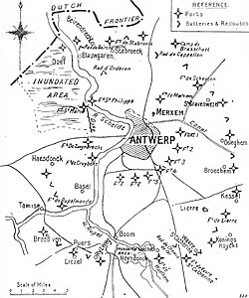
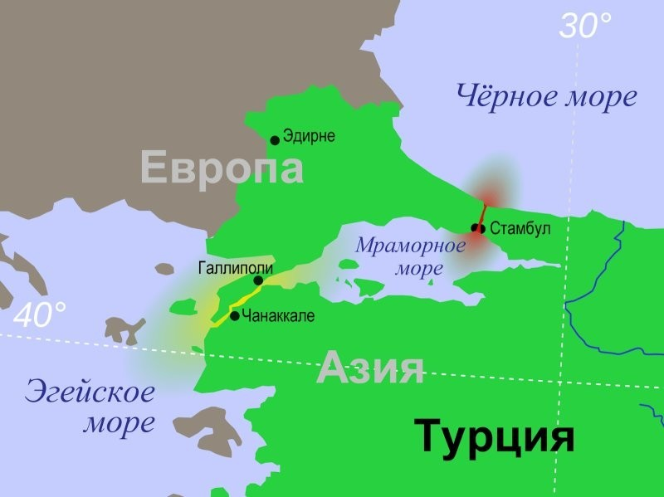
Воєнні поразки черчилля
Осада Антверпена (1914)
Дарданелльська Операція (1915-1916)

Slide 4
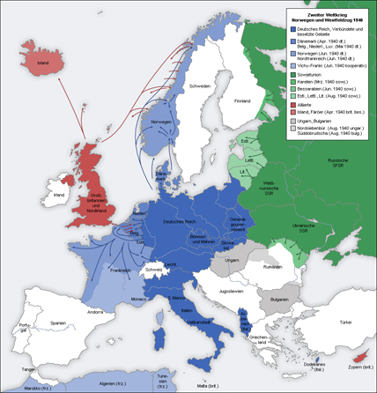
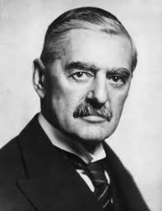
Британія у 1940 році.
Німеччина у 1940 після капітуляції Франції
Тодішній Прем’єр Британії Невілл Чемберлейн

Slide 5
Становлення Черчилля
Сам Уінстон Черчилль
Головний суперник Черчилля на той момент – Лорд Галіфакс

Slide 6
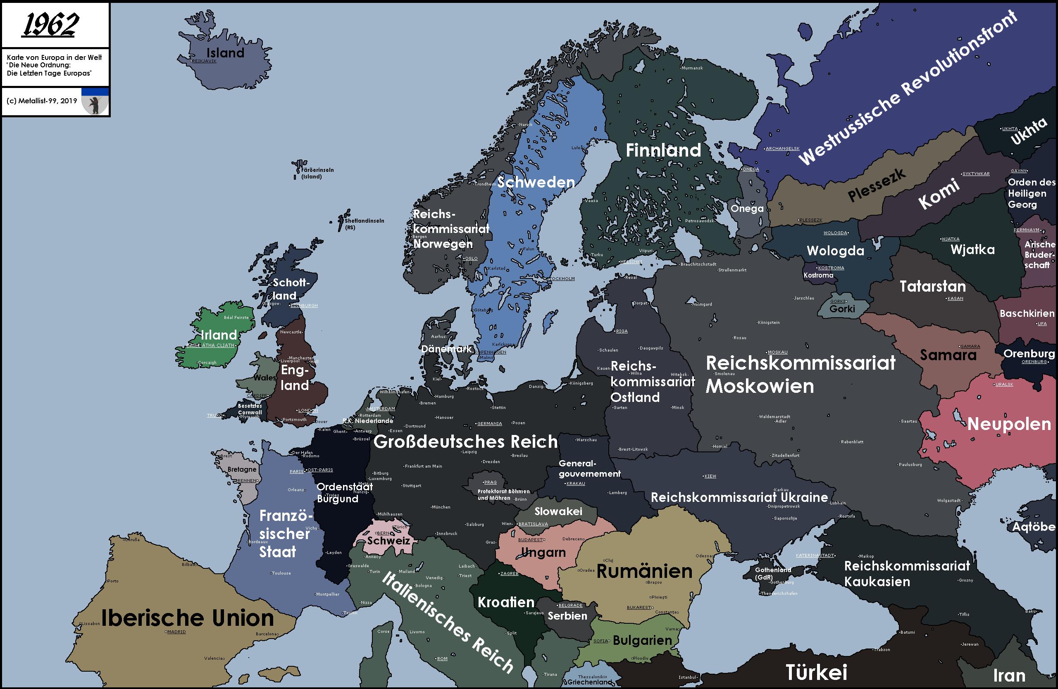
Світ без Черчилля
Концепція альтернативної історії «Новий Порядок» – світ, де Гітлер переміг у Другій Світовій війни(мапа на фото). Ймовірний сценарій того, що могло статися із Європою при таких умовах.

